Slide 1
Estudo de Materialidade e Riscos de Sustentabilidade
HDI Global

Slide 2
Índice
Estratégia de Sustentabilidade
Riscos de Sustentabilidade
Definição
Governança
Modelo de gerenciamento de riscos
Metodologia
Estudo de Materialidade
Estudo de Materialidade e Riscos de Sustentabilidade

Slide 3
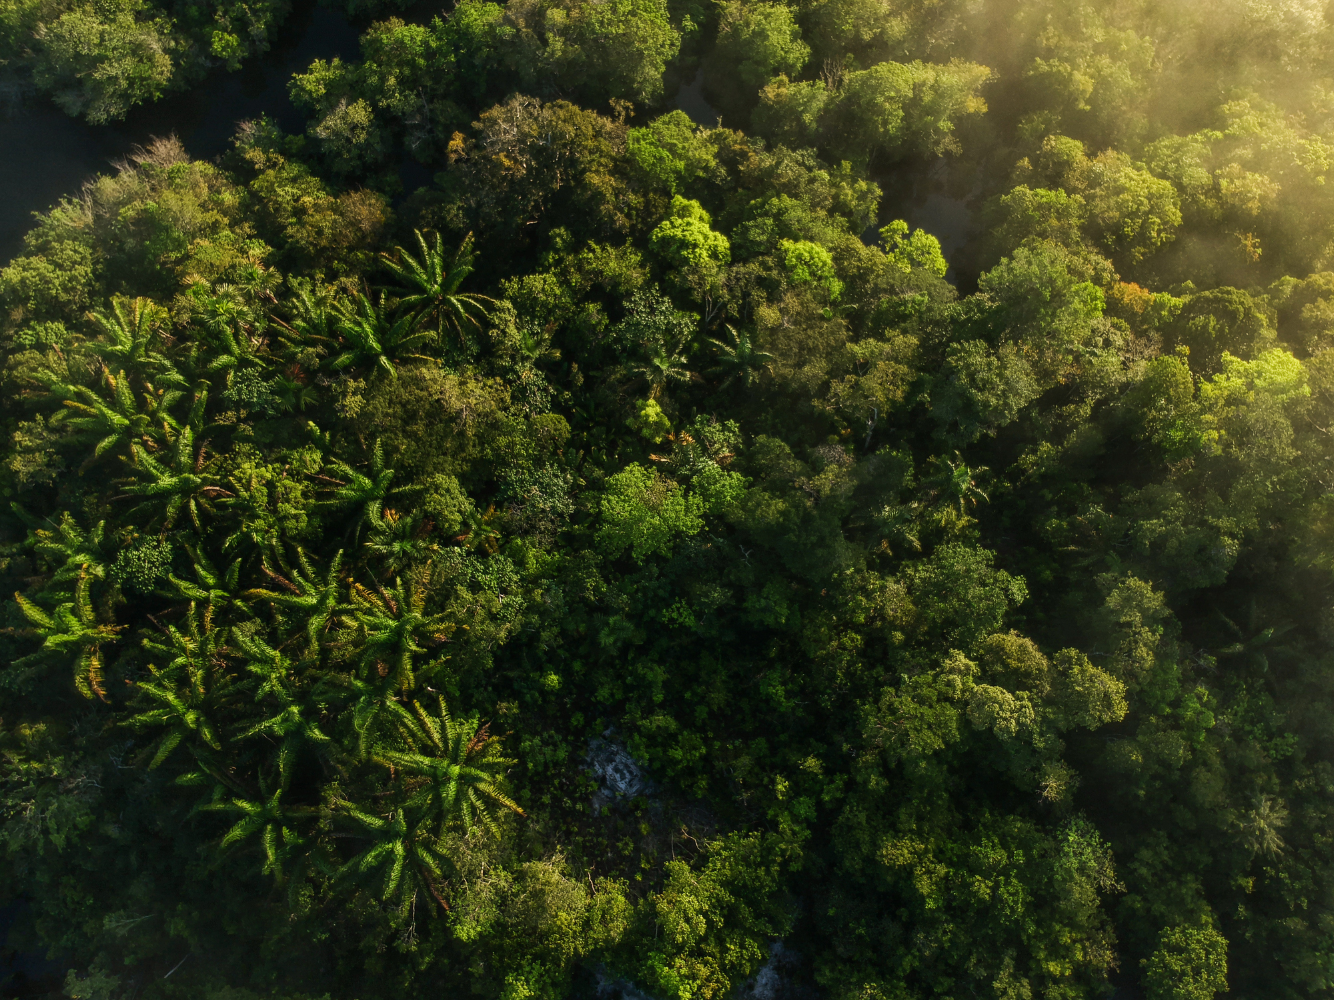
Estratégia de Sustentabilidade
HDI Global
A HDI Global reafirma seu compromisso com o desenvolvimento sustentável ao estabelecer suas diretrizes para a execução e manutenção dos aspectos sociais, ambientais e de governança em seus negócios. Para a companhia, o desenvolvimento econômico só é possível se estiver em concordância com o desenvolvimento sustentável do meio ambiente e da sociedade.
A estratégia de Sustentabilidade da HDI Global está alinhada ao plano de negócios do Grupo Talanx – seu controlador – e norteada pelos Objetivos de Desenvolvimento Sustentável da ONU. A companhia tem como orientadores estratégicos a mitigação de riscos (socioambientais, econômicos, reputacionais, entre outros), a identificação de oportunidades, além da atração de talentos, melhora da reputação e fortalecimento da resiliência a longo prazo.
O presente documento foi elaborado para atendimento ao Artigo 3º, §1º da Circular Susep nº 666/2022 e compreende informações relativas a data base de dezembro de 2023 para a empresa HDI Global.
Notes:
O Artigo 3º, §1º da Circular Susep nº 666/2022 determina que as Seguradoras devem elaborar estudo de materialidade a fim de identificar, avaliar e classificar, por níveis de materialidade, os riscos de sustentabilidade a que se encontram expostas, levando em consideração as características de suas atividades, operações, produtos, serviços, clientes, fornecedores e prestadores de serviços.

Slide 4
Riscos de Sustentabilidade

Slide 5
Riscos de Sustentabilidade
Definição
A HDI Global reconhece que os riscos de sustentabilidade têm o potencial de resultar em perdas financeiras e danos à reputação da empresa, decorrentes de possíveis impactos socioambientais associados às operações comerciais.
Para lidar com os riscos de sustentabilidade, a empresa considera a importância e os impactos de cada risco identificado, implementando mecanismos que buscam equilibrar os aspectos sociais, ambientais e econômicos.
Os riscos de sustentabilidade não representam uma categoria separada de riscos: podem ocorrer em todas as outras categorias. Neste contexto, a HDI Global Brasil faz a integração dos riscos de sustentabilidade a todo o sistema de gerenciamento de riscos corporativos em conformidade com Circular SUSEP nº666/2022.
São considerados riscos de sustentabilidade: Riscos climáticos físicos: possibilidade de ocorrência de perdas ocasionadas por eventos associados a intempéries frequentes e severas ou a alterações ambientais de longo prazo, que possam ser relacionadas a mudanças em padrões climáticos;
Riscos climáticos de transição: possibilidade de ocorrência de perdas ocasionadas por eventos associados ao processo de transição para uma economia de baixo carbono;
Riscos climáticos de litígio: possibilidade de perdas ocasionadas por sinistros em seguros de responsabilidade ou ações diretas contra a seguradora, ambos em função de falhas na gestão de riscos climáticos físicos ou de transição;
Riscos ambientais: possibilidade de ocorrência de perdas ocasionadas por eventos associados à degradação do meio ambiente, incluindo o uso excessivo de recursos naturais;
Riscos sociais: possibilidade de ocorrência de perdas ocasionadas por eventos associados à violação de direitos e garantias fundamentais ou a atos lesivos a interesse comum.
Estudo de Materialidade e Riscos de Sustentabilidade

Slide 6
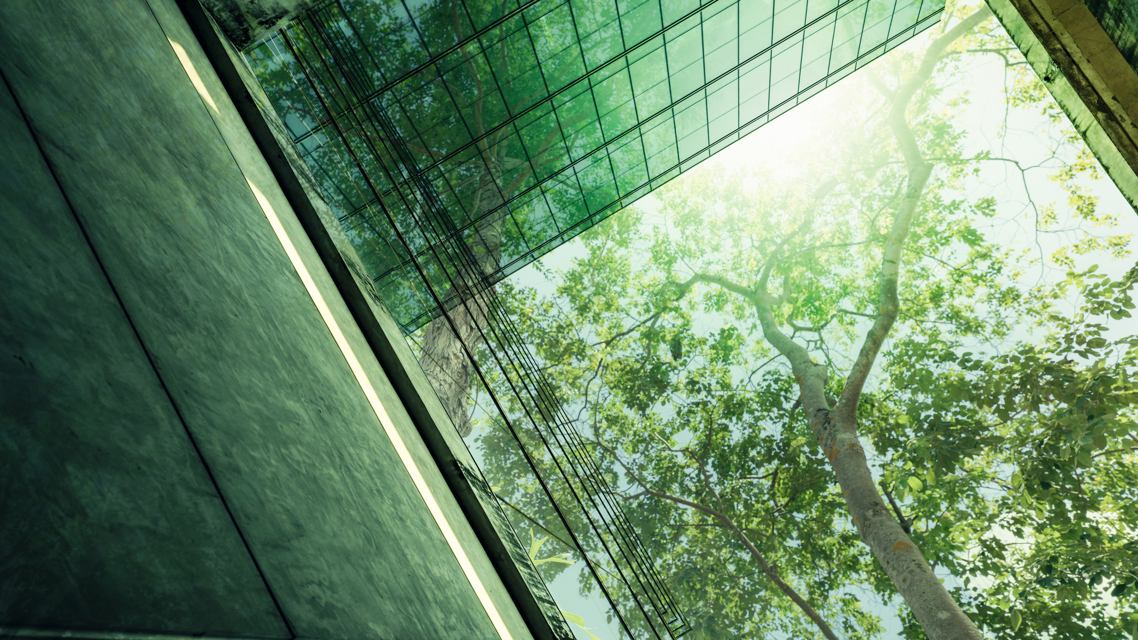
Riscos de Sustentabilidade
Governança
Materialidade Financeira
Um tema de sustentabilidade é material sob a ótica financeira se desencadear efeitos sobre o desempenho da empresa. Quando os assuntos relacionados a sustentabilidade não são observado, podem haver riscos que impactam no crescimento, fluxos de caixa, acesso ao financiamento ou no custo de capital da empresa no curto, médio ou longo prazo. Esses riscos e oportunidades podem derivar de eventos passados ou eventos futuros e não estão sempre sob o controle da empresa, mas conhecê-los traz informações relevantes para as relações comerciais.
Notes:
https://www.gettyimages.com.br/detail/foto/green-pattern-imagem-royalty-free/1216273460?adppopup=true

Slide 7
Modelo de gerenciamento de riscos
A HDI Global utiliza o modelo de 3 linhas, divididos da seguinte forma:
1° Linha: É formada pelos donos dos processos e consequentemente dos riscos, ou seja, os responsáveis diretos por manter os riscos nos limites de tolerância definidos pela Companhia e pelos executores dos processos das áreas operacionais, comerciais, de projetos, de suporte e administrativas. Detém a responsabilidade primária e gerenciam diretamente os riscos, identificando, avaliando, tratando, prevenindo e monitorando seus riscos de forma integrada.
2° Linha: De forma independente, a 2ª linha de defesa é composta pelas áreas de Gestão de Riscos e Controles Internos, Compliance e Segurança da Informação. A Estrutura de Gestão de Riscos orienta os gestores de negócio no desenvolvimento, implantação e correção dos controles internos e na busca da mitigação ou diminuição dos riscos inerentes.
3° Linha: É composta por áreas independentes da Administração, isto é, a Auditoria Interna e a Ouvidoria que realizam, observadas suas respectivas áreas de atuação, avaliações, inspeções, através da execução de testes de controles e apuração de denúncias, proporcionando asseguração isenta, inclusive sobre a efetividade da gestão e da prevenção de riscos, de controles internos e de conformidade.
Notes:
https://www.gettyimages.com.br/detail/foto/green-pattern-imagem-royalty-free/1216273460?adppopup=true

Slide 8
Riscos de Sustentabilidade
Metodologia
A HDI Global desenvolveu um estudo de materialidade para determinar quais as questões mais relevantes para seus negócios. Foram observadas as diretrizes da European Sustainability Reporting Standards (ESRS), este estudo evidencia os principais temas materiais, que representam os impactos financeiros mais significativos na HDI Global.
Para a mensuração e classificação dos riscos, foi utilizada a metodologia aplicada pela HDI Global Brasil estabelecida na Política de Gestão de Riscos, considerando o impacto financeiro e frequência. Fez parte dessa análise a identificação de riscos financeiros de curto, médio e longo prazo e o resultado variando entre 5 níveis de classificação (muito baixo, baixo, médio, alto e muito alto). Consideramos que o risco de sustentabilidade é material quando for classificado como médio, alto e muito alto.
Em conformidade às práticas que a companhia usualmente realiza, o processo envolveu as áreas de negócios responsáveis pelos riscos de sustentabilidade bem como a estrutura de gestão de riscos corporativa. As discussões para estabelecer a classificação do risco considerou: magnitude dos efeitos; dependência dos recursos; confiança nos relacionamentos de negócios; probabilidade de ocorrência do evento e controles utilizados pela companhia, além do impacto financeiro na empresa no curto, médio ou longo prazo.
Após a realização de workshops, foram definidos os riscos de sustentabilidade que podem afetar financeiramente de forma material a companhia.
Estudo de Materialidade Riscos de Sustentabilidade

Slide 9
Riscos de Sustentabilidade
Estudo de Materialidade
O estudo de materialidade da HDI Global foi realizado de acordo com os tópicos estabelecidos pelo ESRS onde compreende 3 pilares e 10 temas de sustentabilidade:
Ambiental | Social | Governança
1) Mudança Climática 1.1 Energia 1.2 Adaptação à mudança climática 1.3. Mitigação de mudanças climáticas 2) Poluição 2.1. Ar, água e poluição do solo 2.2. Biodiversidade e Ecossistemas 2.3. Substâncias perigosas 3) Água e recursos marinhos 4) Biodiversidade e Ecossistemas 5) Uso de Recursos e Economia Circular | 6) Mão de obra própria 6.1. Condições de trabalho 6.2. Igualdade / Não discriminação 6.3. Outros direitos relacionados à trabalho 7) Trabalhadores na Cadeia de Valor 8) Comunidades afetadas 8.1. Comunidades locais 9) Consumidores e Usuários Finais | 10) Conduta no Negócio 10.1 Corrupção e Suborno 10.2. Comportamento anticompetitivo e Lobbying 10.3. Cultura de Conduta do Negócio
Estudo de Materialidade Riscos de Sustentabilidade

Slide 10
Como resultado, os 5 temas materiais da HDI Global passaram a ser os seguintes:
Condições de Trabalho
Mitigação às mudanças
climáticas
Trabalhadores na cadeia
de valor
Poluição do ar, da água e
do solo
Igualdade /
Não discriminação
Estudo de Materialidade e Riscos de Sustentabilidade
Notes:
Dividir os eixos da mandala entre social (vermelho), ambiental (verde) e governança (cinza).

Slide 11
Como resultado, os 5 temas materiais da HDI Global passaram a ser os seguintes:
Ambiental
Mitigação às mudanças climáticas: Riscos relacionados ao aumento da temperatura média global. Refere-se aos esforços da empresa para controlar essa temperatura e reduzir as emissões de gases com efeito de estufa.
Poluição do ar, da água e do solo: Riscos relacionados à poluição ambiental ao longo de toda a cadeia de valor de a empresa. Refere-se às emissões para a atmosfera (excluindo gases com efeito de estufa, água e solo).
Condições de Trabalho
Mitigação às mudanças
climáticas
Trabalhadores na cadeia
de valor
Poluição do ar, da água e
do solo
Igualdade /
Não discriminação
Estudo de Materialidade e Riscos de Sustentabilidade
Notes:
Dividir os eixos da mandala entre social (vermelho), ambiental (verde) e governança (cinza).

Slide 12
Como resultado, os 5 temas materiais da HDI Global passaram a ser os seguintes:
Governança
Trabalhadores na cadeia de valor: Riscos relacionados às condições de trabalho, igualdade/não discriminação e outros direitos laborais dos trabalhadores na cadeia de valor.
Consumidores e usuários finais: Riscos relacionados aos direitos relacionados à informação (ou seja, privacidade, liberdade de expressão e acesso à informação) e segurança pessoal dos consumidores ou usuários finais (por exemplo, saúde e segurança).
Condições de Trabalho
Mitigação às mudanças
climáticas
Trabalhadores na cadeia
de valor
Poluição do ar, da água e
do solo
Igualdade /
Não discriminação
Estudo de Materialidade e Riscos de Sustentabilidade
Notes:
Dividir os eixos da mandala entre social (vermelho), ambiental (verde) e governança (cinza).

Slide 13
Como resultado, os 5 temas materiais da HDI Global passaram a ser os seguintes:
Social
Condições de trabalho: Riscos relacionados ao emprego seguro, horários de trabalho adequados, salários dignos, negociação coletiva, diálogo social, liberdade de associação, existência de conselhos de empresa e direitos dos trabalhadores.
Condições de Trabalho
Mitigação às mudanças
climáticas
Trabalhadores na cadeia
de valor
Poluição do ar, da água e
do solo
Igualdade /
Não discriminação
Estudo de Materialidade e Riscos de Sustentabilidade
Notes:
Dividir os eixos da mandala entre social (vermelho), ambiental (verde) e governança (cinza).

Slide 14
Em caso de dúvidas ou sugestões sobre esse material envie email para:
sustentabilidade@hdi.com.br
www.hdiglobalbrasil.com.br

